Slide 1
Disseny i implementació d’una base de dades relacional
Gerardo Aceituna Ibañez
E.T. Informàtica de Gestió
Juan Martinez Bolaños
Consultor TFC
11 de gener de 2016

Slide 2
Índex de contingut
Introducció
Objectius
Metodologia
Planificació
BBDD
Anàlisi de requisits
Disseny
Implementació
Proves
Conclusions

Slide 3
Introducció - Objectius
Proporcionar un entorn on emmagatzemar tota la informació generada a l’empresa mitjançant procediments emmagatzemats.
Consolidació de les dades per tal de proveir als directius d’informació estadística en temps real.
Altra informació relativa al bon funcionament de l’empresa i les seves botigues.

Slide 4
Introducció – Metodologia
Farem servir el cicle de vida en cascada, donat què
la magnitud del treball no és massa gran i només
comptem amb una persona. Això ens proporciona:
Facilitat per gestionar el projecte
Assegura completar una tasca abans de saltar a la següent
Controlar fàcilment les possibles desviacions en els temps previstos en cadascuna de les activitats

Slide 5
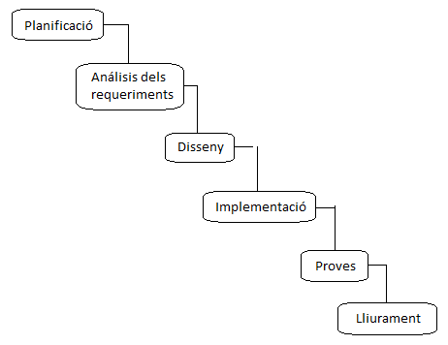
Introducció – Metodologia

Slide 6
Introducció - Planificació
Fites
Nom lliurament | Contingut | Data de lliurament
PAC 1 | Pla de treball | 05/10/2015
PAC 2 | Disseny de la base de dades | 09/11/2015
PAC 3 | Lógica del negoci | 10/12/2015
Lliurament final | Redacció de la memòria, presentació final i agrupament dels fitxers per l’entrega del càs pràctic | 11/01/2016
Tribunal virtual | Resolució de dubtes del Tribunal virtual | 27/01/2016

Slide 7
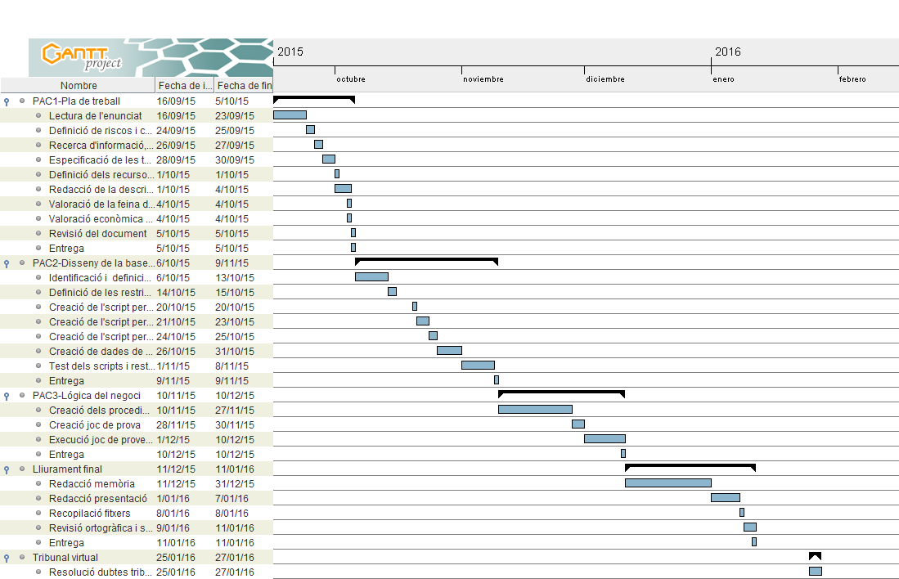
Introducció - Planificació
Diagrama de Gantt

Slide 8
BBDD - Anàlisi de requisits
Regles de negoci
Identificador | Descripció
RN1 | Emmagatzemar el nombre de vendes realitzades diàriament de cadascun dels productes disponibles al catàleg.
RN2 | Emmagatzemar informació estadística consultable en temps real per la direcció de la cadena que permetrà prendre decisions sobre el negoci.
RN3 | Emmagatzemar informació diversa sobre les botigues de la cadena.
RN4 | El producte esta centrat només en el disseny de la base de dades.

Slide 9
BBDD - Anàlisi de requisits
Requisits funcionals
Identificador | Descripció
RF1 | Emmagatzemar dades bàsiques de cada botiga de la cadena.
RF2 | Emmagatzemar el catàleg de productes que pot vendre cada botiga, sent aquest únic i comú per a totes les botigues.
RF3 | Creació de taula de fets de les vendes realitzades.
RF4 | Procediments d’ABM de les botigues, dels productes i de la taula de fets.
RF5 | Procediments de consulta que permetin obtenir la informació següent: Llistat de les botigues de la cadena incloent per cada botiga informació variada en relació de les vendes en un moment donat. Productes del catàleg i informació variada de cadascun dels productes en un moment donat. Relació de vendes i beneficis per botigues en cadascun dels dies del mes indicat.
RF6 | Mòdul estadístic amb consultes sense funció agregades.

Slide 10
BBDD - Disseny
Disseny lògic
Es generà un disseny conceptual que abasti tots els requeriments plantejats
Es transforma el disseny conceptual en un model relacional
S'obté un conjunt d'entitats relacionades entre elles a partir de claus primàries i claus foranes

Slide 11
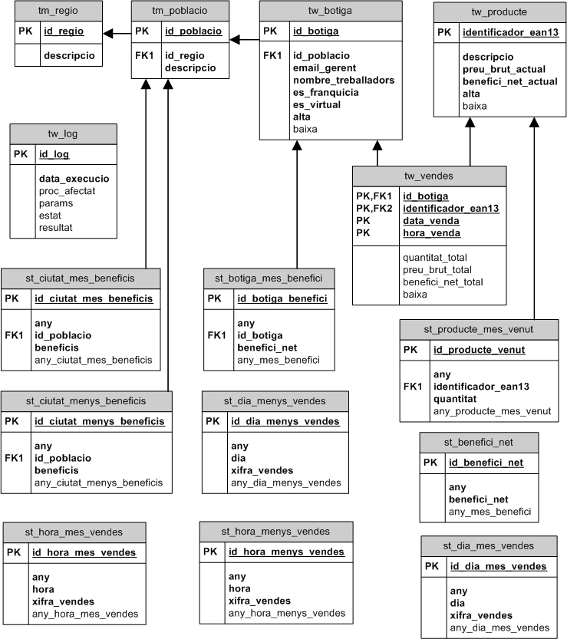
BBDD – Disseny
Diagrama entitat-relació

Slide 12
BBDD – Disseny
Creació de la base dades
Definició dels tipus de dades emprats en cadascun dels atributs
Creació de les taules amb la creació de les claus foranies
Un cop seleccionat el sistema gestor de base de
dades, s'ha de definir les característiques físiques
de les entitats en funció de les particularitats
d'aquesta eina. En el nostre cas, en fer servir un
SQL Server ens cal fer:

Slide 13
BBDD - Implementació
La implementació del projecte es defineix a partir de set fitxers, que es divideixen en quatre aspectes fonamentals: creació de la base de dades, creació de les taules, creació del disparador i creació dels procediments emmagatzemats. Per facilitar el manteniment futur, els procediments agrupats en un fitxer o un altre, en funció de la funcionalitat que tinguin. Per exemple, els procediments de consulta es troben al fitxer 07-Procediments_consulta.

Slide 14
BBDD - Implementació
A continuació la llista de fitxers:
01-Script_base_de_dades
02-Script_creacio_taules
03-Script_creacio_disparador
05-Procediments_transversals
06-Procediments_ABM
07-Procediments_consulta
08-Procediments_estadistics

Slide 15
BBDD - Proves
Creació de dades de proves
Proves unitàries de cadascun dels procediments emmagatzemats de consulta i ABM, i posterior revisió de la taula de registres (tw_log)
Proves unitàries del procediment emmagatzemat del mòdul estadístic
El procés de proves constà de tres parts
diferenciades:

Slide 16
Conclusions
Experiència enriquidora
Ens recorda que ens hem d'autoimposar una constància i seriositat en el dia a dia
És molt important fer una bona planificació a l'inici del projecte, i més, quan el projecte és llarg
La comunicació amb el client és fonamental, una correcta definició dels requeriments pot marcar l'èxit o fracàs d'un projecte
En general, crec que s'han assolit els objectius prefixats

Slide 17
Disseny i implementació d’una base de dades relacional
Gràcies per la
seva atenció!
Gerardo Aceituna Ibañez

